Slide 1
Лекция 13

Slide 2

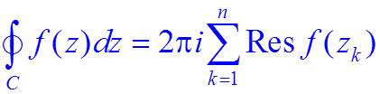
Применение вычетов к вычислению интегралов
Основная теорема Коши о вычетах.
Пусть функция f(z) - аналитическая везде в замкнутой области D̅, ограниченной кривой C, кроме конечного числа изолированных особых точек , лежащих внутри D. Тогда

Slide 3







Доказательство.
Около каждой особой точки опишем окружность , лежащую внутри области D.
Применим теорему Коши
для многосвязной
области.

Slide 4



Имеем
По определению вычета
Отсюда
что и требовалось доказать.

Slide 5
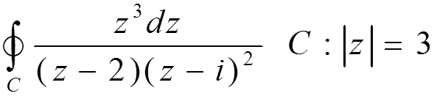


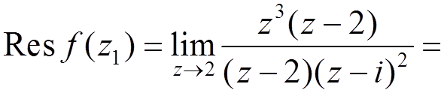


Вычислить контурный интеграл с помощью вычетов
Пример 1.
Особые точки: - простой полюс;
- плюс 2 порядка.
Найдем вычеты в особых точках:
3
i
3
2

Slide 6
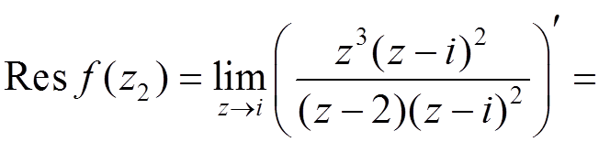
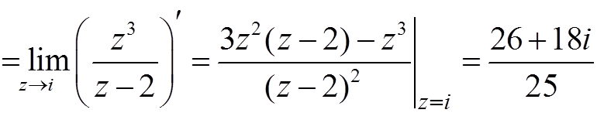
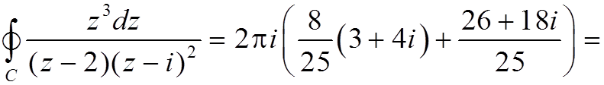
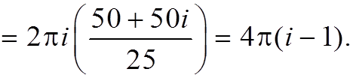
;
Итак

Slide 7
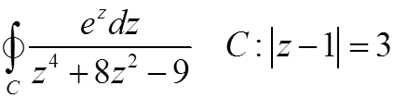



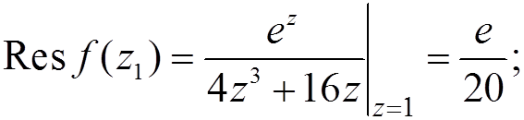
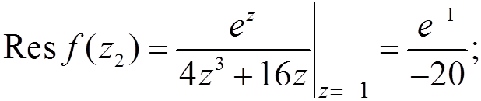
Пример 2.
Найдём особые точки:
- все простые
полюса.
Внутри контура С лежат
3i
C
-1
1
-3i

Slide 8
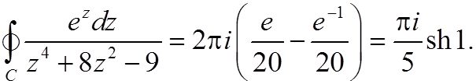
Окончательно получим

Slide 9
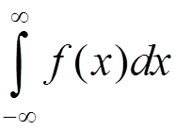
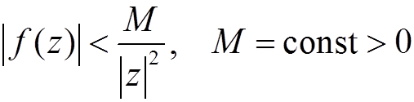
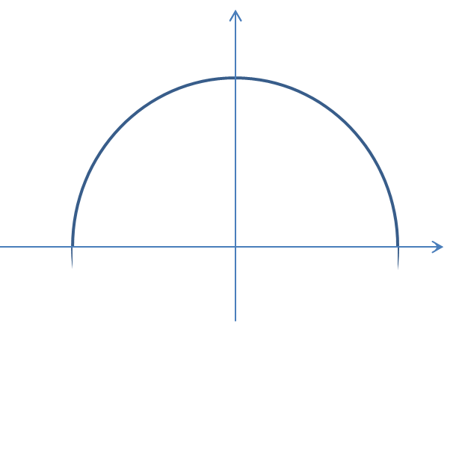

Применение вычетов к вычислению несобственных интегралов
Рассмотрим интеграл вида , где функция f(z) связана неравенством
Рассмотрим полукруг
содержащий все особые точки функции, лежащие
в верхней полуплоскости.
z2
zn
z1
z3
-r
+r

Slide 10
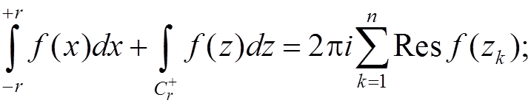


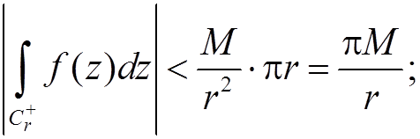
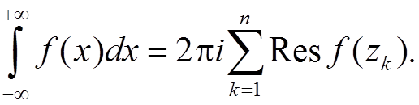
Имеем
Здесь - полуокружность
Заметим, что
Переходя к пределу при , получим

Slide 11
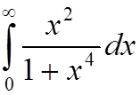
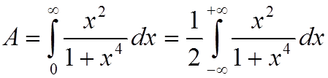


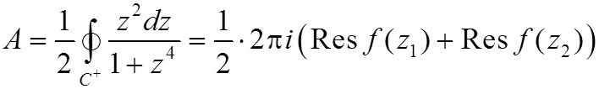
Пример. Вычислить интеграл
Решение.
Интеграл удовлетворяет
условиям применения теоремы Коши о вычетах.
Найдем особые точки функции
Все особые точки – простые полюса. Из них в верхней полуплоскости лежат Следовательно,

Slide 12
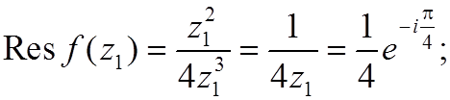
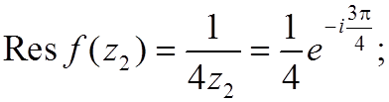
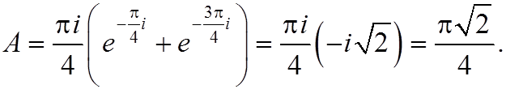
Вычислим вычеты:
Окончательно:

